Slide 1

Smerter
Ibux og Paracet fikser alt, eller? 😷💊💉 Ny episode av Allerud VGS kan du se i dag fra klokken 16 i NRK TV: https://tv.nrk.no/serie/allerud-vgs | NRK Underholdning | Facebook
Side 1
Notes:
Slide 1: Filmsnutt fra Allerud VGS (NRK-serie)
(Denne ligger på Facebook, så her må en være innlogget på Facebook for å kunne vise filmen)
Introduksjon til tema. Kan vises bare for å sette stemningen.
Kan også brukes til en liten diskusjon rundt situasjonen:
Er det sånn det fungerer på denne skolen?
Er det sånn det burde fungere?
Er Ibux og paracet løsningen på det meste?

Slide 2
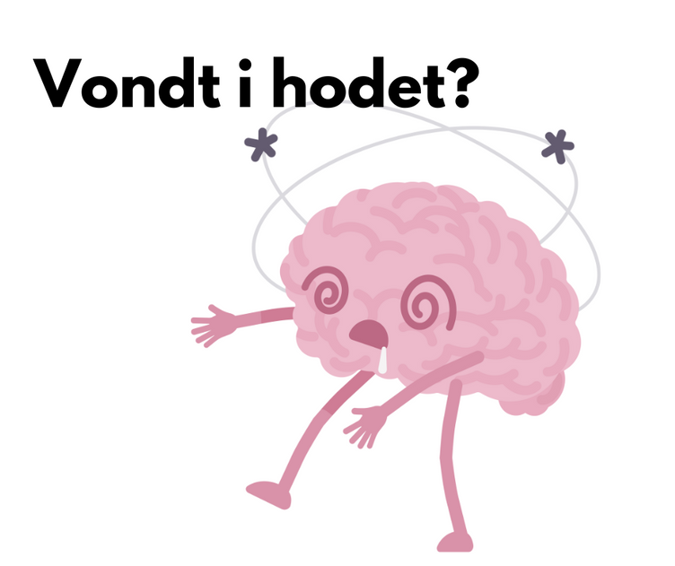
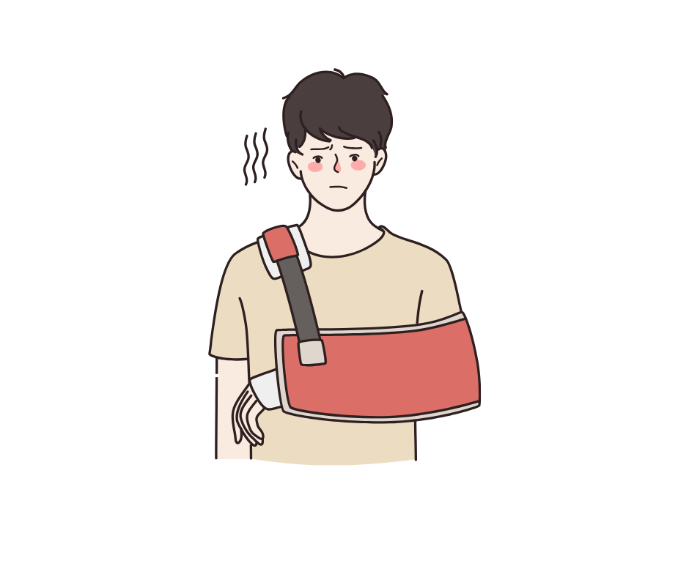
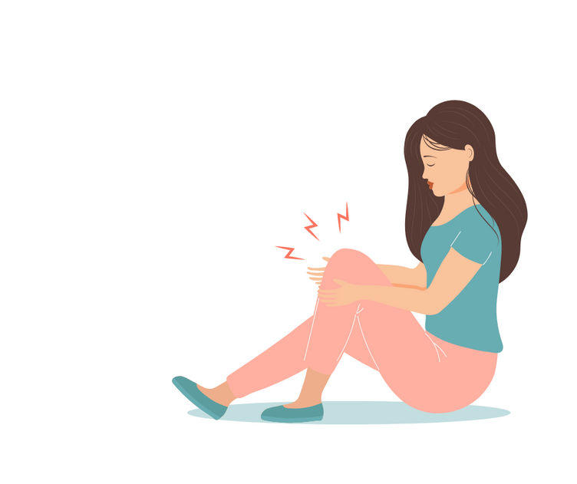
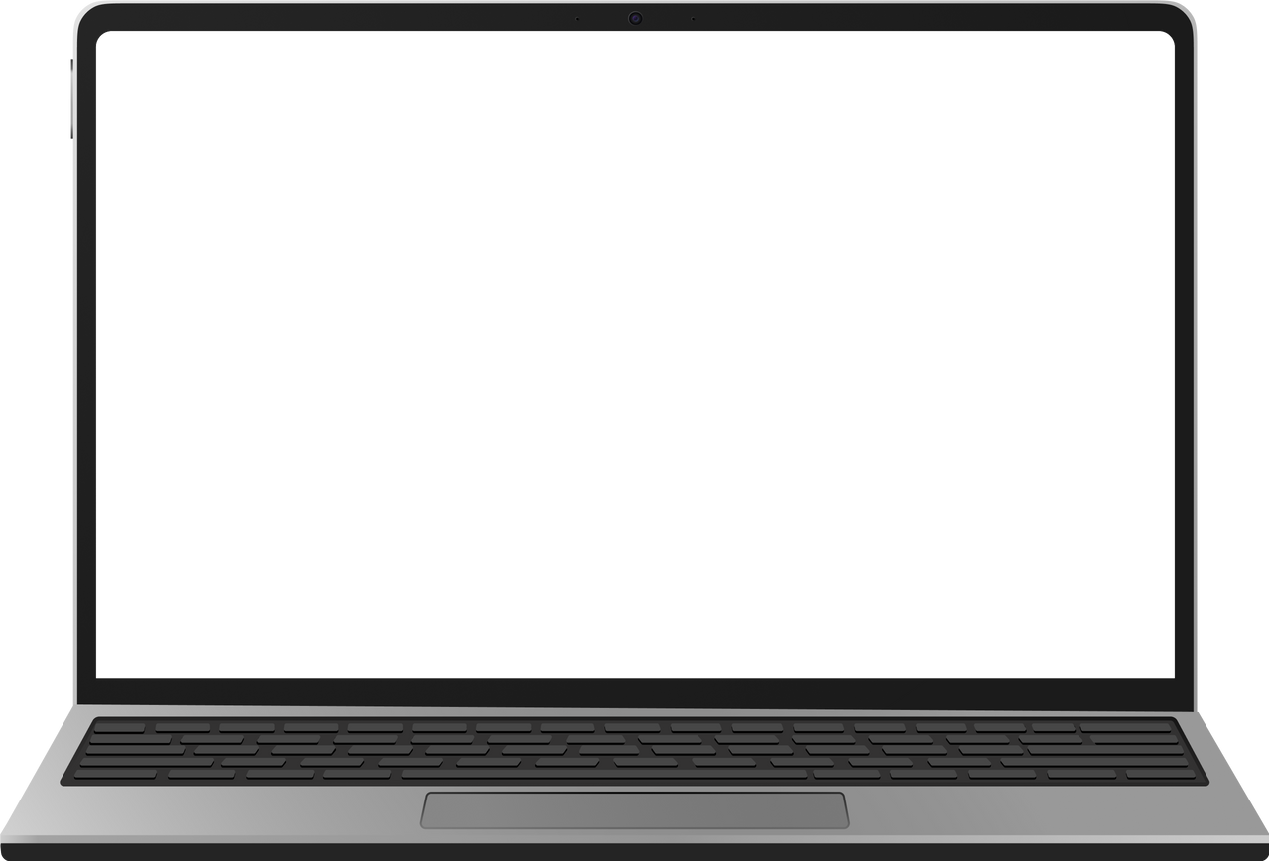
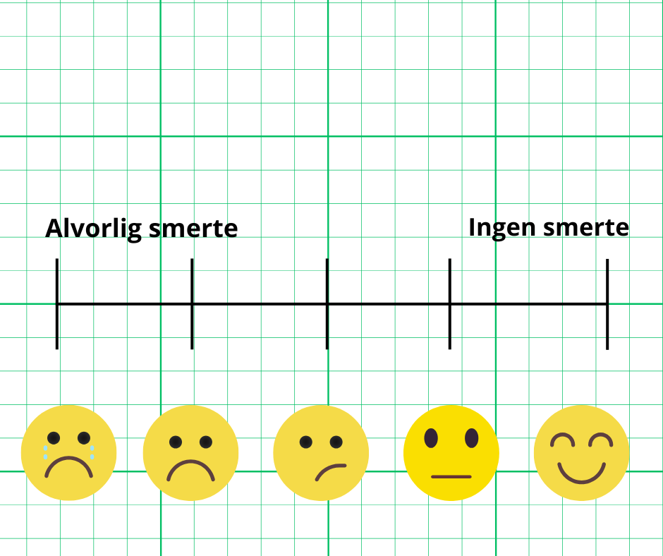
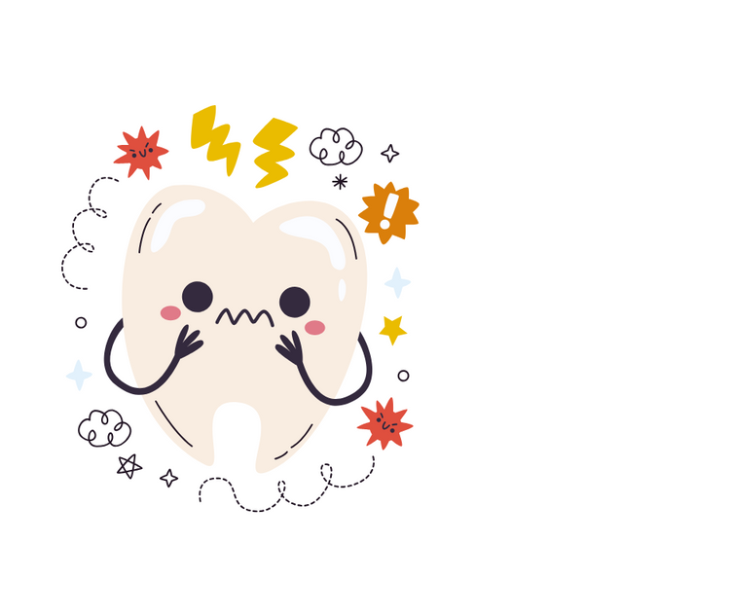
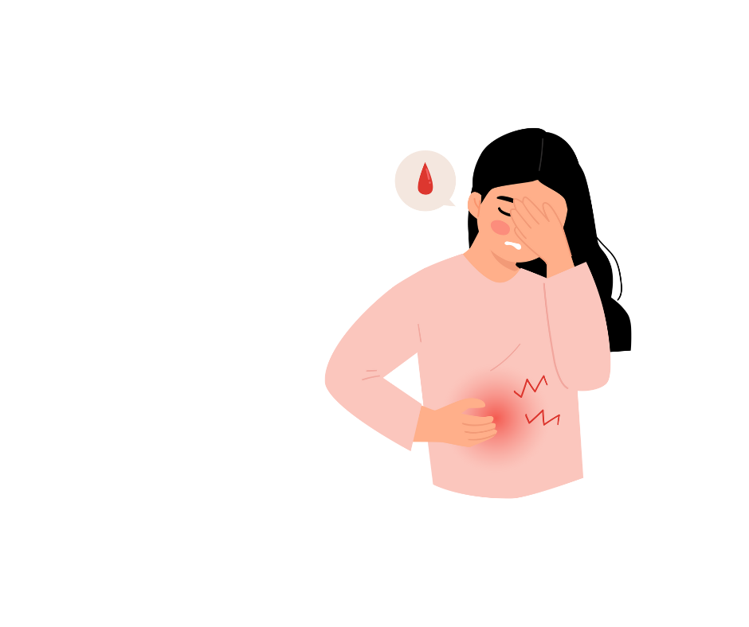

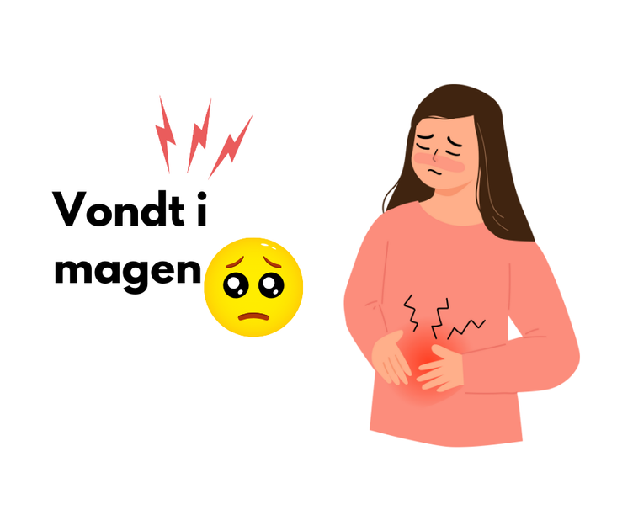


SMERTER
Side 2
Notes:
Slide 2: Introduksjon av tema smerte.
Alle mennesker opplever smerte. Smerte kan være fysisk smerte - som vondt i hodet, magen, tenner eller muskler. Men smerte kan også være psykisk smerte – som for eksempel: kjærlighetssorg eller det å føle seg nedstemt (trist, lei seg).
Her ser dere en «smerteskala» som helsepersonell ofte bruker for å kartlegge hvor stor smerte en (pasient) opplever. Smerte er alltid en subjektiv opplevelse, og denne skalaen skal illustrere alt fra alvorlig smerte til ingen smerte.
Når vi kjenner på smerte, er dette alltid en viktig beskjed fra kroppen. Den forteller oss at det er noe som ikke er helt som det skal. Smerten kan komme enten innenfra eller fra ytre faktorer. Men smerte betyr ikke alltid at vi må endre på noe, eller ta medisiner for medisiner for å bli kvitt smerten. Ofte finnes det andre måter å bli kvitt eller holde ut med denne smerten på.

Slide 3
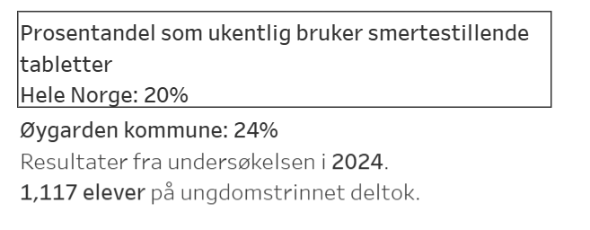
Hvorfor er det viktig at vi snakker om dette?
Side 3
Notes:
Slide 3: I denne sliden ønsker vi å aktualisere temaet, og viser til UngData undersøkelsen for å:
- Vise at bruk av smertestillende legemidler er meget utbredt
- Vise at når barna / ungdommene deltar i undersøkelser, så har de en påvirkning på samfunnet, og at vi har gjort tiltak basert på svarene de har gitt.
(her må DU i forkant av undervisningen finne de siste tallene fra Ungdata undersøkelsene for at denne sliden skal være aktuell – per 2025: Ungdata 2025 - Nasjonale resultater - Kudos).
Nå er det sånn at ikke all bruk av smertestillende er uhensiktsmessig. Det fines både reelle og viktige grunner til å bruke smertestillende legemidler.
Grunnen til at vi snakker om dette i dag, er at mange både barn, unge (og også voksne) i Norge bruker smertestillende medisiner oftere enn det er behov for.
Tall fra 2025 viser at 1 av 5 ungdommer i Norge bruker smertestillende tabletter ukentlig. I ……… kommune er dette tallet – % (OBS! tilpasses sted).
Over 1100 elever på ungdomstrinnet svarer hvert år på ungdata undersøkelsen, så vi tenker at disse tallene gir et riktig bilde.
Vi lurer derfor på:
Hvorfor bruker så mange barn og unge smertestillende medisiner?
Og enda viktigere:
Er det alltid nødvendig å ta medisin, eller kan vi noen ganger finne andre løsninger?

Slide 4
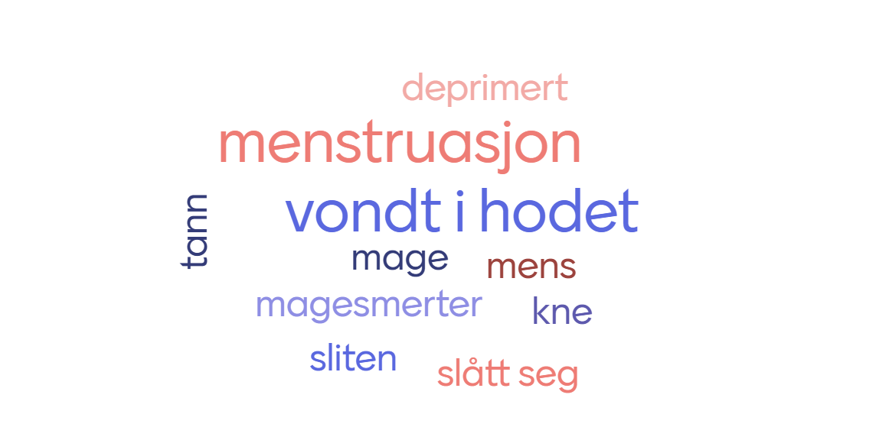
Hva er smerter?
Side 4
Notes:
Slide 4: Det er viktig at vi har et felles utgangspunkt når vi skal snakke om smerte.
Her har vi laget en ordsky over hva ungdom tenker på som smerte.
Når vi snakker om smerte, tenker vi ofte på fysisk smerte som hodepine, menssmerter, vondt i magen eller vondt i tenner og muskler.
Men smerte kan også være mer enn det fysiske. For eksempel følelsesmessige smerter som kjærlighetssorg eller det å være lei og sliten.
Legg merke til ordsky-bildet her – dette er eksempler ungdom selv har nevnt når de skal forklare hva smerte er - Dette kan være individuelt, og det kan hende at du kommer på andre ord som også kan passe i denne oversikten.
Husk: smerte er kroppens signal, og den er helt reell enten den kommer fra kroppen eller fra følelsene våre.
Oppgave til elevene (diskusjon i mindre grupper):
Hva er smerter, og hvilke typer smerter har vi? Hvorfor får vi vondt? Er dette bare kjipt, eller er det gunstig for kroppen som en forsvarsmekanisme? Er det farlig å ha vondt?
(Disse spørsmålene stiller vi for å vise elevene at smerter i seg selv ikke er farlig, og det er derfor ikke alltid nødvendig å behandle eller gjøre noe med).

Slide 5
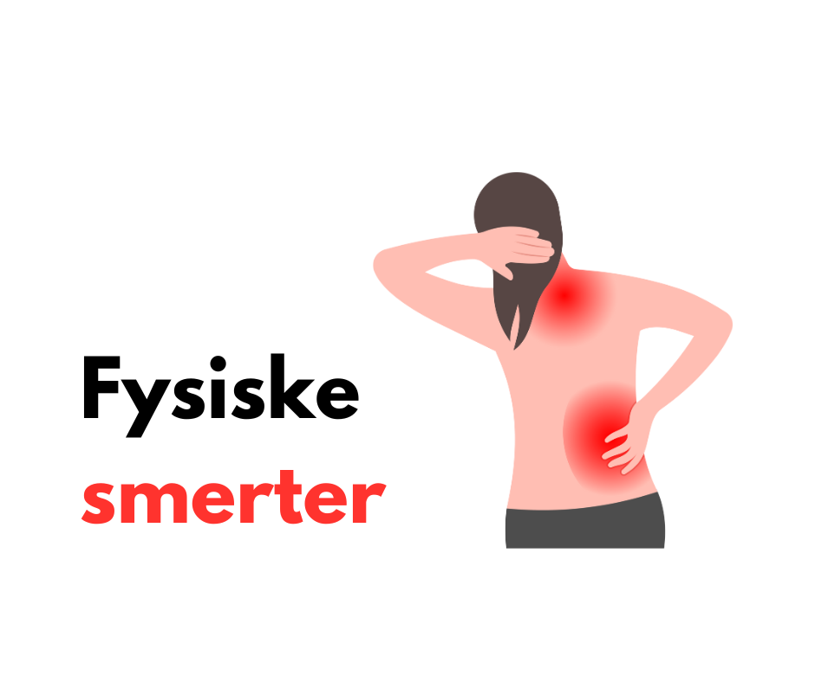
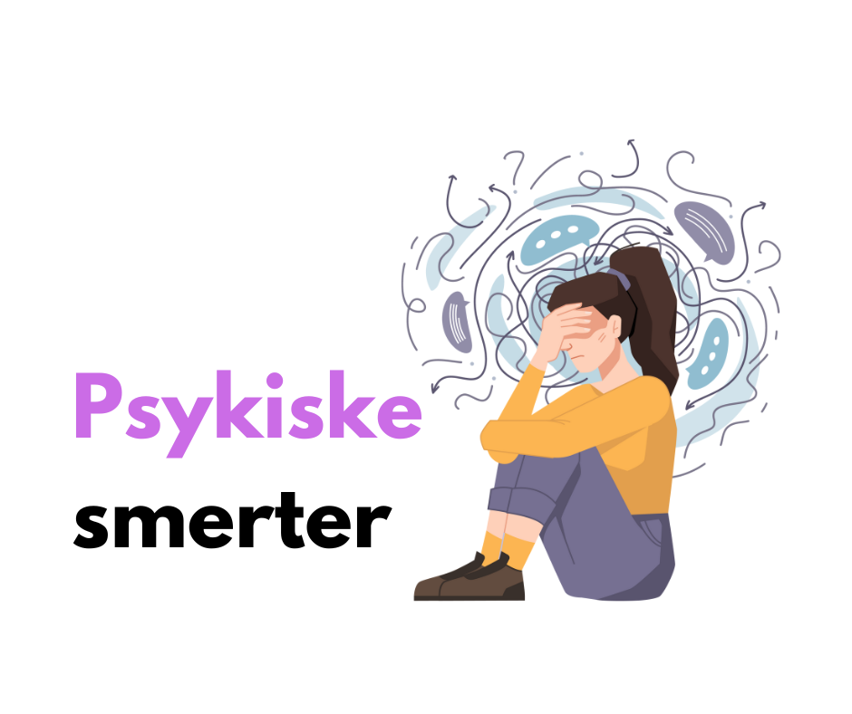
Hva er smerter?
Side 5
Notes:
Slide 5: Forskjell og likheter mellom fysisk og psykisk smerte
🔹 Fysisk smerte
Fysisk smerte er noe du kjenner i kroppen. Det kan være vondt i hodet, magen, armen eller et annet sted. For eksempel:
Hvis du faller og slår kneet, gjør det vondt.
Hvis du har tannverk, kjenner du smerte i munnen.
Dette er kroppens måte å si fra på at noe ikke er helt som det skal.
🔹 Psykisk smerte
Psykisk smerte handler om følelser og tanker. Det er ikke noe du nødvendigvis kan se eller ta på, men det kan gjøre like vondt som fysisk smerte. For eksempel:
Hvis du føler deg trist, ensom eller stresset.
Hvis noen sier noe stygt til deg, og du blir lei deg.
Psykisk smerte kan komme av ting som skjer i livet, og det kan påvirke hvordan du har det inni deg – både i hodet og hjertet.
💡 Kort oppsummert:
Fysisk smerte = vondt i kroppen.
Psykisk smerte = vondt i følelsene eller tankene.
Begge typer smerte er ekte og viktige å ta på alvor. Det er helt vanlig å ha begge deler, og det finnes hjelp for begge.
Oppgave til elevene (diskusjon i mindre grupper):
Diskutere om psykiske smerter kan føre til fysiske smerter. Er dette noe du har opplevd?
Smerte er kroppens alarmsystem, og er et nyttig redskap for kroppen.
Smerte i seg selv er ofte ikke farlig – men det kan være et tegn på at noe er galt og at dette kan være lurt å finne ut av.
For eksempel:
Legger du hånden på en varm kokeplate, vil dette gjøre vondt og du vil trekke hånden bort, slik at den ikke blir brent og skadet.
Har en vondt i hodet eller magen, kan dette være kroppens måte å si at det er behov for å ta det litt med ro, drikke litt vann, gå på toalettet eller annet.

Slide 6
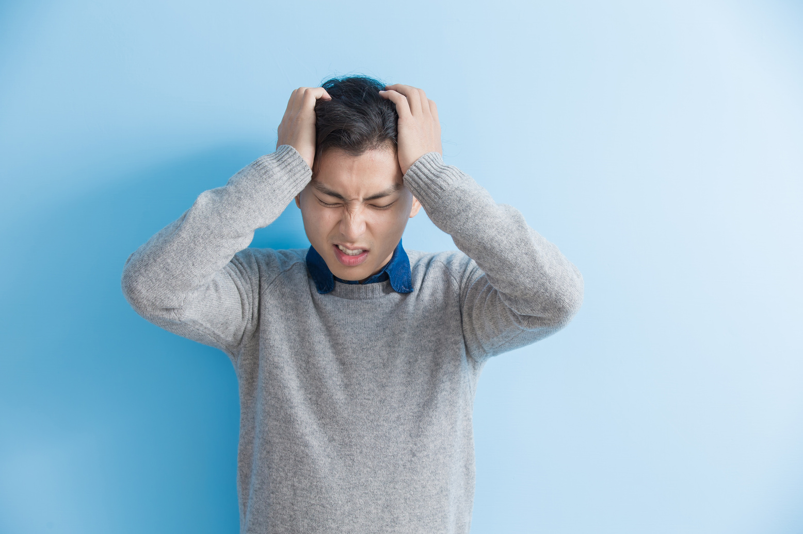
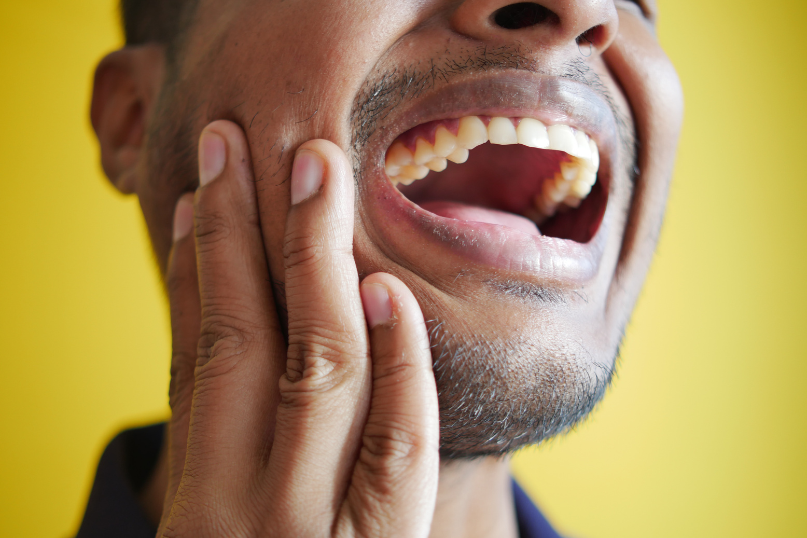
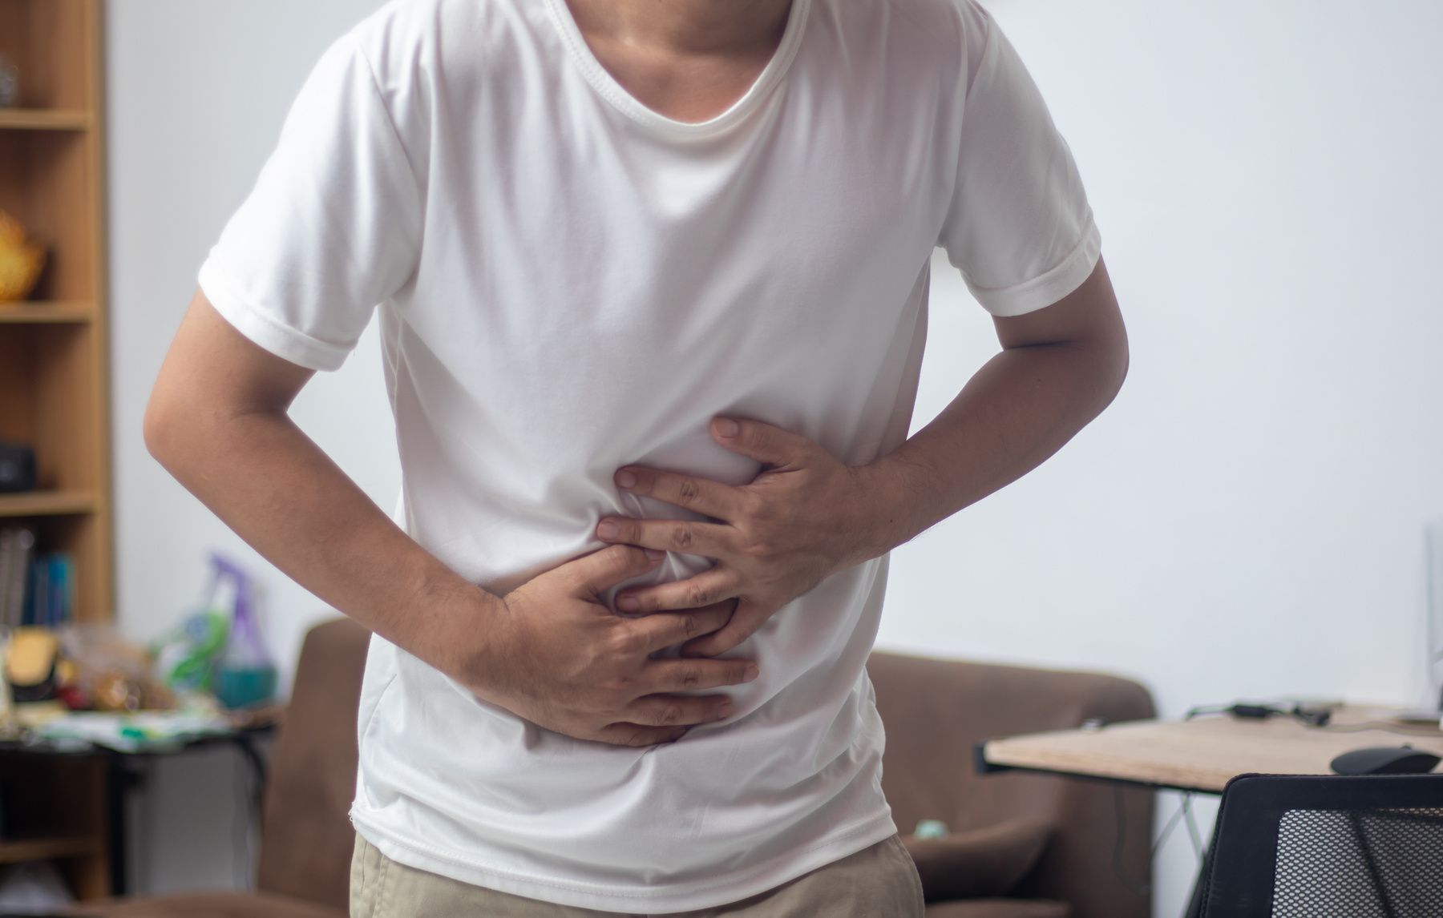
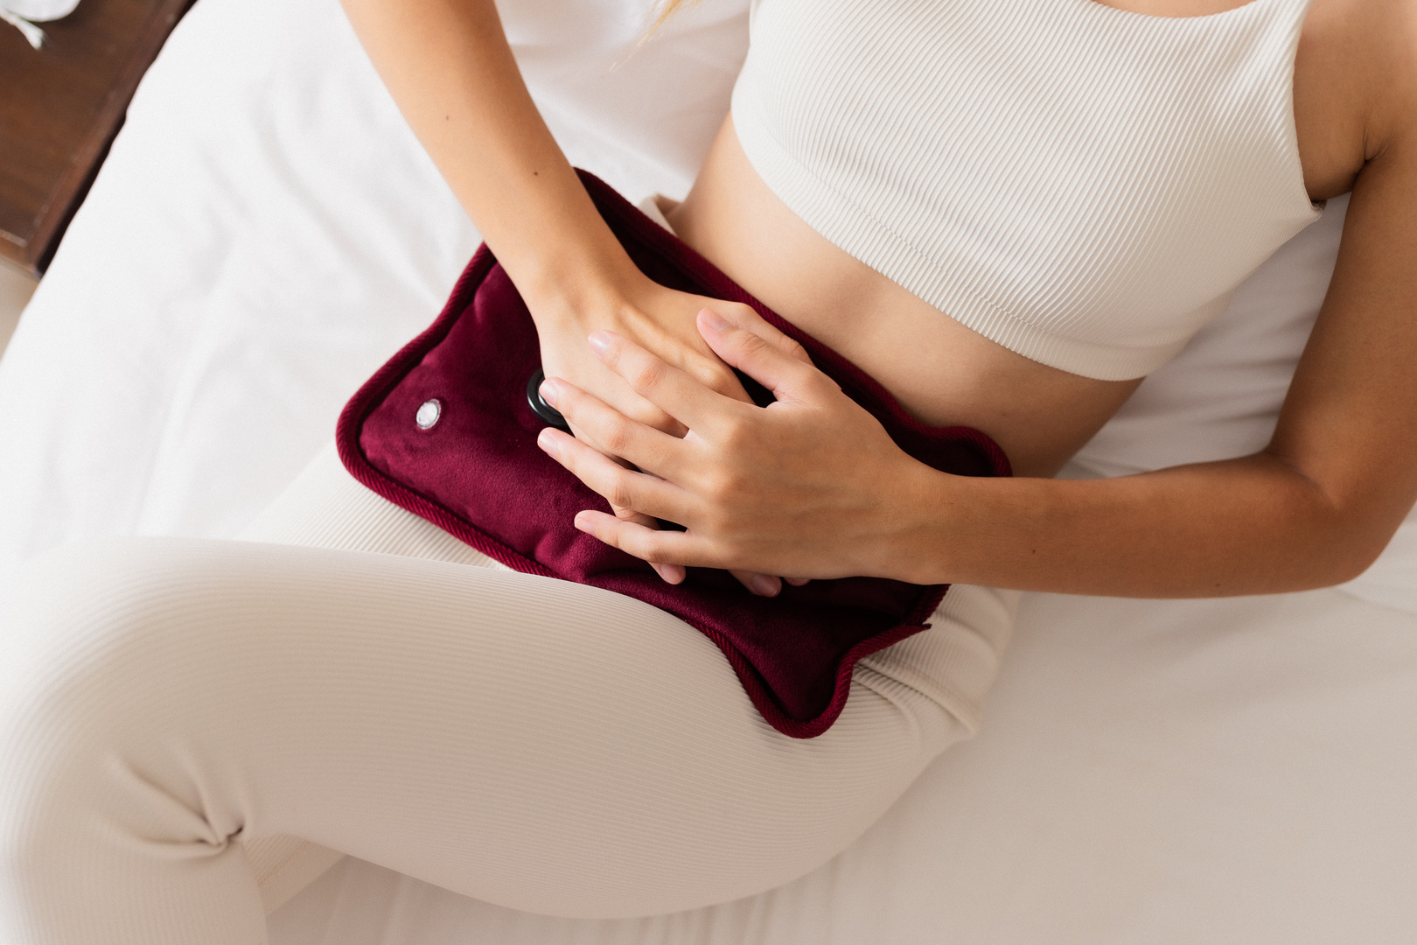
Fysiske smerter
Side 6
Notes:
Slide 6: Fysisk smerte
De vanligste fysiske smertene ungdom oppgir å oppleve er:
- Hodepine
- Tannverk
- Magesmerter
- Menstruasjonssmerter
- Skadesmerter (skrubbsår, papirkutt)
- Muskel- og leddsmerter
Disse smertene er som regel helt ufarlige. Magesmerter (ikke menstruasjonssmerter), skal ikke behandles med legemidler da de ofte kommer av ting som ikke blir bedre av at en bruker smertestillende. Smertestillende kan til og med gjøre smertene verre, dersom en ikke finner ut hva som er årsak til smerten.
Dette kan være:
- luft i magen
- forstoppelse
- diaré
- Psykiske plager (mobbing, angst, grue seg osv.)
Oppgave til elevene (diskusjon i mindre grupper):
Hvordan skiller man mellom farlige og ikke farlige fysiske smerter?

Slide 7

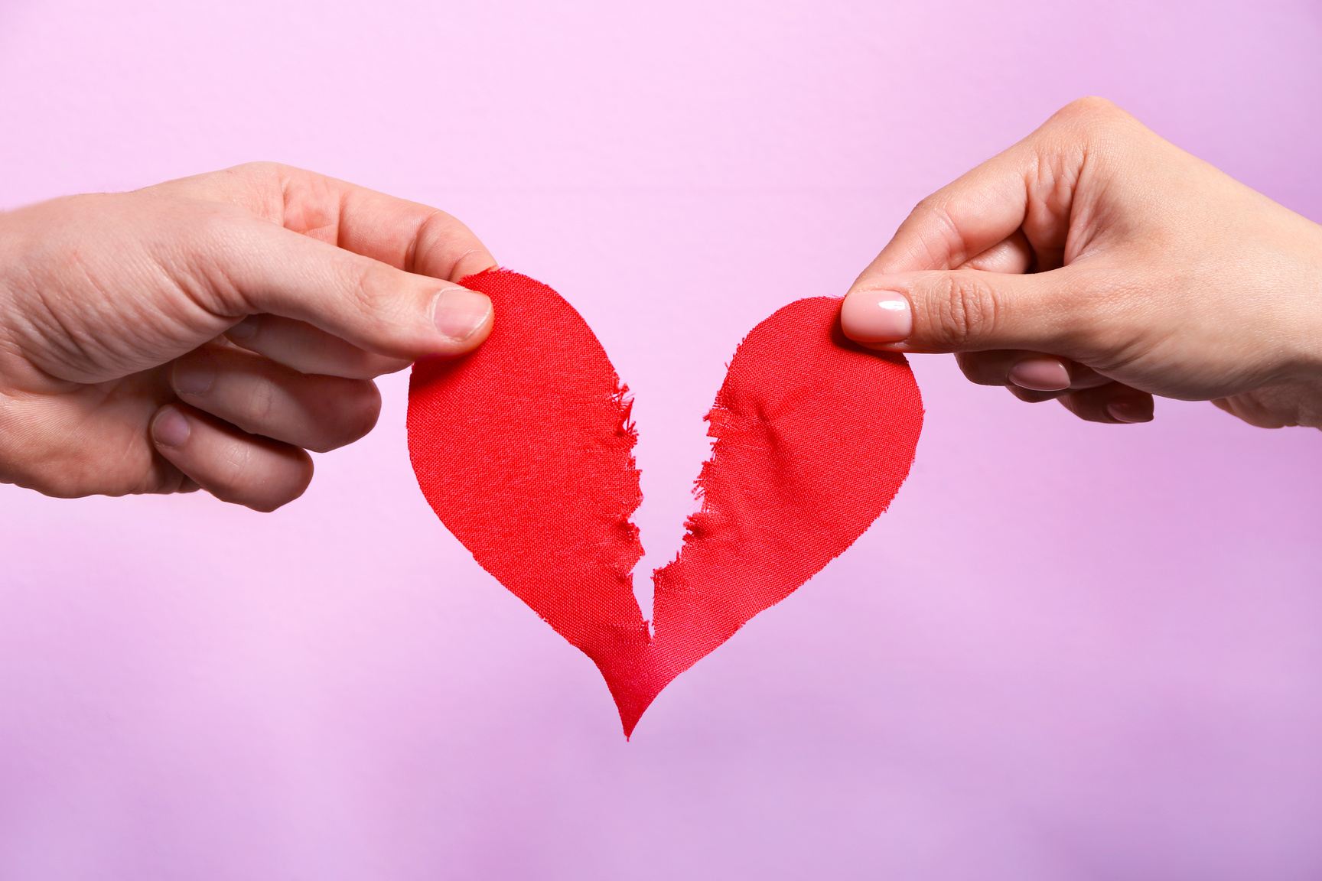
Psykiske smerter
Side 7
Notes:
Slide 7: Psykisk smerte
Denne sliden viser viktigheten av å ta vare på hverandre, og at det å slite fysisk har fysisk påvirkning på kroppen.
De vanligste psykiske smertene en kan oppleve:
Engstelse og bekymring
Nedstemt og trist
Stress og uro
Søvnproblemer
Det finnes ingen medisiner som hjelper mot psykiske smerter, og det er derfor viktig at man får hjelp med det man sliter med. Snakk med en voksen: foreldre, lærere eller helsesykepleier
Eksempel:
Paracet virker på en sånn måte at den demper smertesignaler i hjernen, men den fjerner ikke årsaken til smerten.
Hvis du for eksempel har vondt i magen fordi du er stressa, så vil Paracet ikke løse problemet – den bare skrur ned alarmen midlertidig. Når virkningen av tabletten er borte – kommer smerten tilbake.
Derfor kan det være viktigere å finne årsaken til smerten, slik at en kan gjøre noe med den.

Slide 8


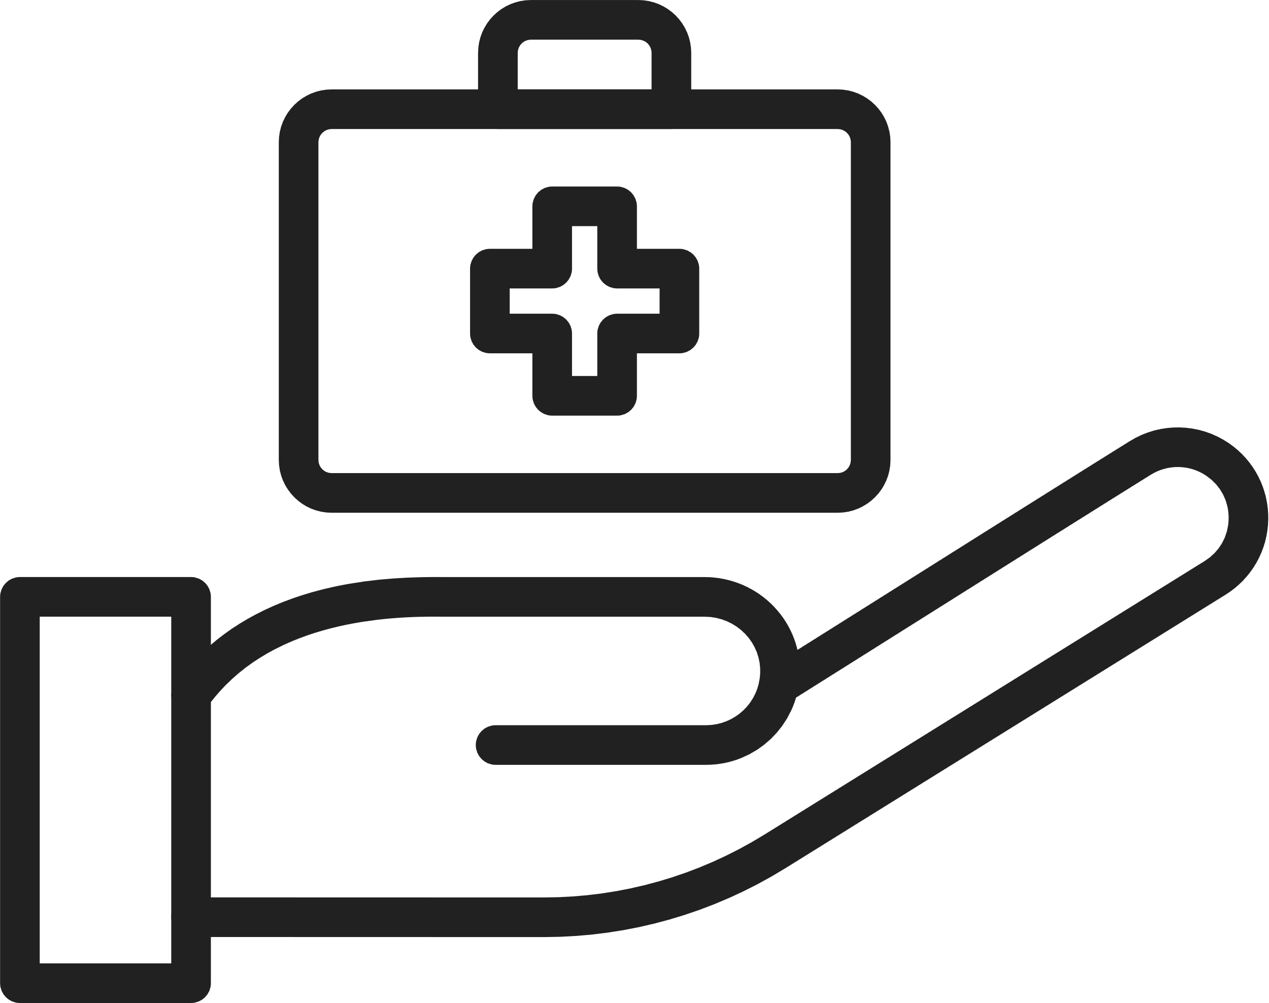

Forebygge
Smerte/Problem
Helsesirkelen
Behandle
Identifisere/Årsak
Side 8
Notes:
Slide 8: Helsesirkelen
(Vi innfører et begrep vi kaller helsesirkelen)
Poenget med denne sirkelen er at vi ønsker å bryte ut av den.
Forklaring: Vi opplever en smerte (problem). Denne smerten kan ha mange ulike årsaker og det er derfor viktig å finne årsaken til at vi kjenner på akkurat denne smerten akkurat nå.

Slide 9
Forebygge
Problem
Helsesirkelen
Behandle
Identifisere/Årsak
Side 9
Notes:
Slide 9: Identifiser
Identifisere vil si å finne ut hva som er grunnen til at en opplever smerte.
Er dette en fysisk smerte eller en psykisk smerte?
Hvor føler jeg smerten?
Er det veldig vondt, eller kan jeg leve med det?
Har det pågått veldig lenge (dager)?
- altså identifiserer både hva som er årsak, hvor stort problemet er og hvor lenge det har pågått

Slide 10
Forebygge
Problem
Helsesirkelen
Behandle
Identifisere
Side 10
Notes:
Slide 10: Behandle
Behandle vil si at en finne riktig måte å gjøre noe med problemet på der og da.
Dette kan være ikke-medikamentelt, slik som å drikke vann, roe ned, bruke ispose eller varmeflaske.
Noen ganger kan det også være aktuelt å bruke medisiner, slik som Paracetamol eller andre medisiner.
Behandling er oftest kun nødvendig når plagen er såpass stor at det påvirker livskvaliteten i betydelig grad.
Det kan i noen tilfeller være lurt å ta smertestillende hvis:
Smerten hindrer deg i å sove
Du ikke klarer å fungere i hverdagen
Du har sykdom med feber og sterk smerte
Men: Ved lette eller kortvarige smerter, kan det være bedre å prøve andre metoder først.
Som vi så tidligere: 20 % av ungdom i Norge bruker smertestillende ukentlig.
Mange bruker Paracet på «autopilot», uten å tenke seg om.
Oppgave til elevene (diskusjon i mindre grupper):
Hvor ofte tror dere at dere selv eller venner har tatt en Paracet uten å prøve andre løsninger først?
Det kan være flere grunner til at en velger å ta smertestillende:
Smerten føles uutholdelig
Lett tilgjengelig hjemme
Foreldre gir ofte uten spørsmål
Mange tror Paracet er helt ufarlig
Men sannheten er at Paracet ikke er en ‘tryllestav’. Det er medisin, og bør brukes med omtanke.

Slide 11
Forebygge
Problem
Helsesirkelen
Behandle
Identifisere
Side 11
Notes:
Slide 11: Forebygging
Forklaring: Forebygging av helseplager er det viktigste vi gjør.
Eksempelvis, dersom man ofte har vondt i hodet så kan dette forebygges ved nok mat, søvn eller å drikke nok vann, eller annet.
Ved at en finner årsaken, og vet hvordan man kan unngå at problemet oppstår på nytt, så vil en også klare å bryte ut av sirkelen

Slide 12
Forebygge
Problem
Helsesirkelen
Behandle
Identifisere
Side 12
Notes:
Slide 12: Bryte sirkelen
Ved å forbygge, kan en klare å bryte en (vond) sirkel
Hvis vi forebygger kan vi også komme oss ut av sirkelen, og unngå at problemet kommer tilbake.
Forebygging er derfor noe av det viktigste vi gjør.
Oppgave til elevene (diskusjon i mindre grupper):
Hvorfor er det viktig å forebygge helseplager? Kan vi ikke bare behandle dem?

Slide 13
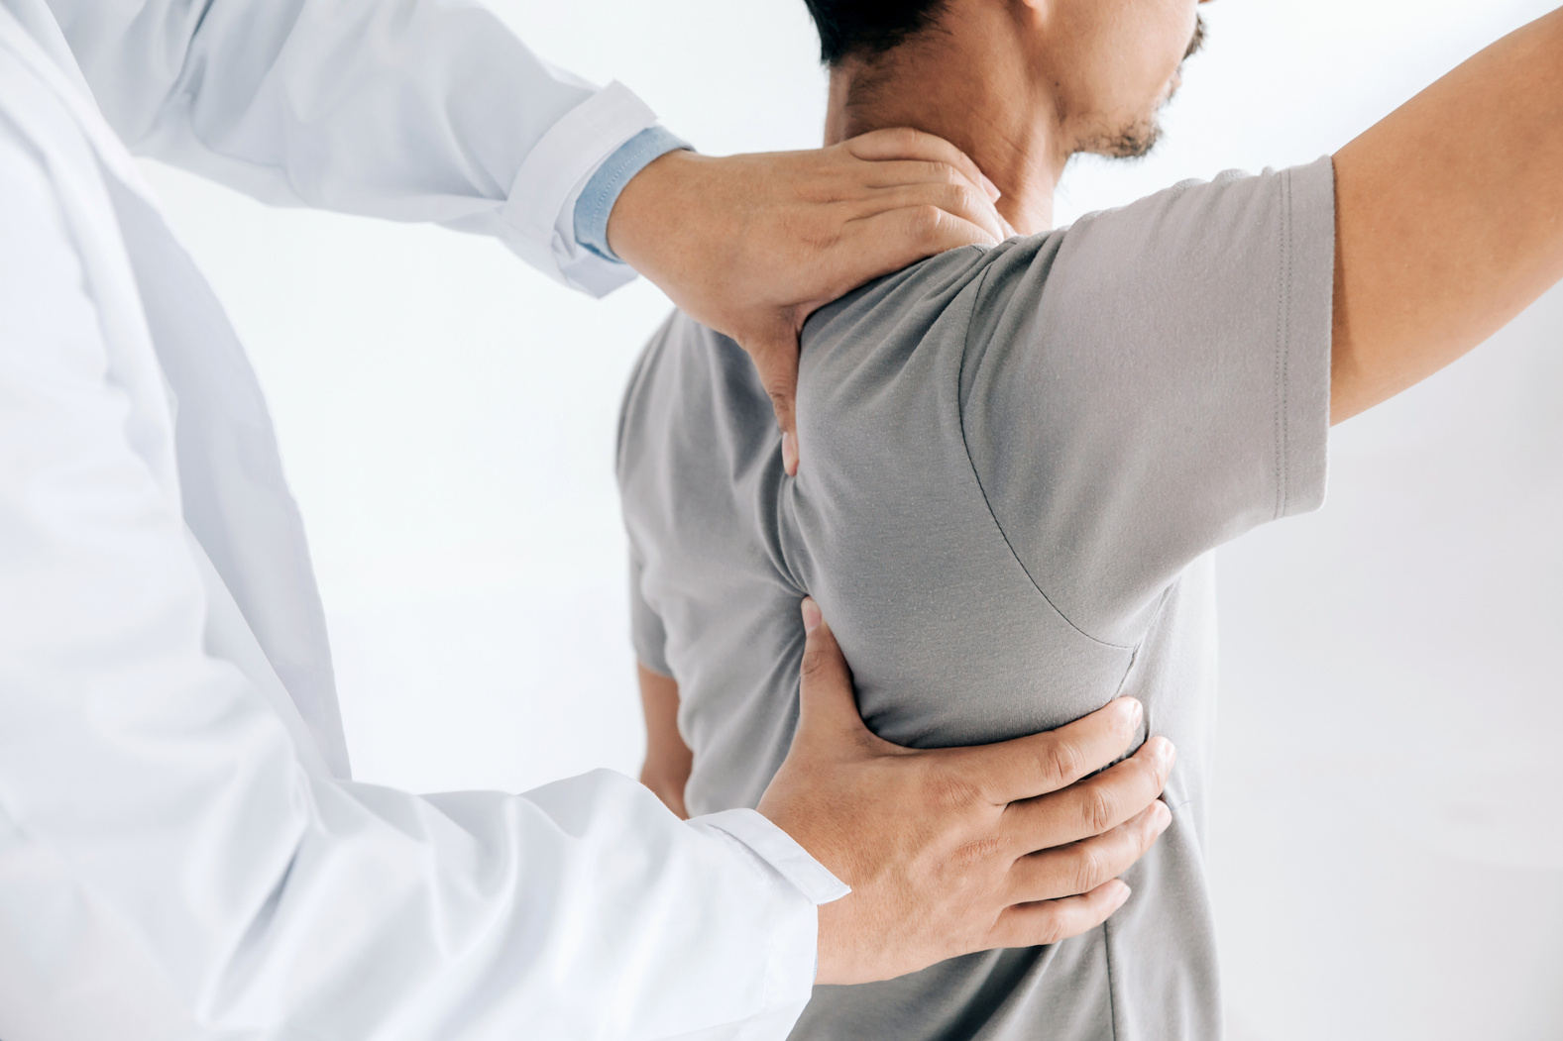
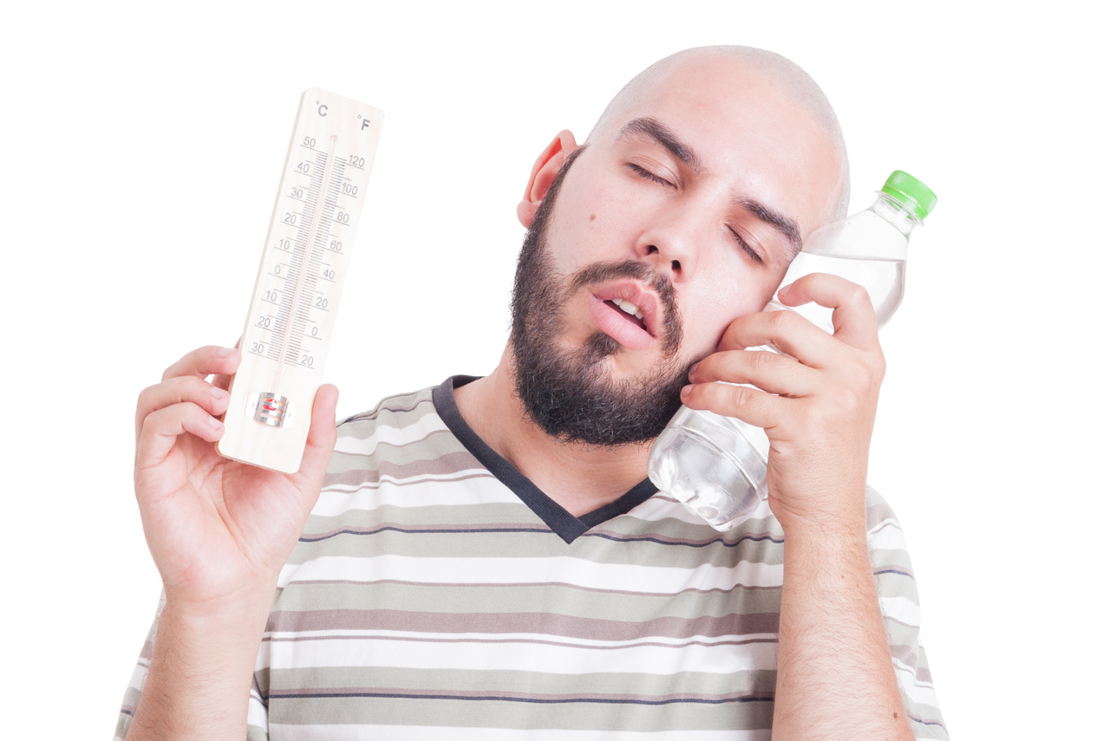
Behandle uten medisiner
Side 14 av 24
Notes:
Slide 13: Behandle uten medisiner
En del smerter kan også enkelt behandles uten medisiner, ved hjelp av enkle grep med hjelpemidler som man har lett tilgjengelig.
Prøv å tenke: hva er grunnen? Stress, kosthold, eller sykdom?
Livsstilsendring som: nok hvile og søvn, nok mat og drikke (regelmessige måltid), frisk luft og bevegelse og begrense skjermtid
Noen ganger er det også sånn at:
Varmeflaske eller varmepute på magen kan hjelpe mot magesmerter.
Bevegelse og trening kan faktisk lindre smerter i muskler og ledd.
Avslapping og gode søvnrutiner hjelper mot stress.
Noen ganger sitter smerten i kroppen, men årsaken er egentlig følelser.
Stress, bekymringer, kjærlighetssorg eller søvnmangel kan gi ekte fysisk smerte.
Da hjelper ikke alltid tabletter – men å snakke med noen kan gjøre en stor forskjell.
Hvis smertene er veldig sterke, eller ofte gjentakende er det lurt å snakke med foreldre, fastlege eller skolehelsetjenesten
En fin Huskeregel kan være:
En paracet hver dag i mer enn en uke -Kontakt lege
En paracet hver uke i mer enn en måned - Kontakt lege

Slide 14
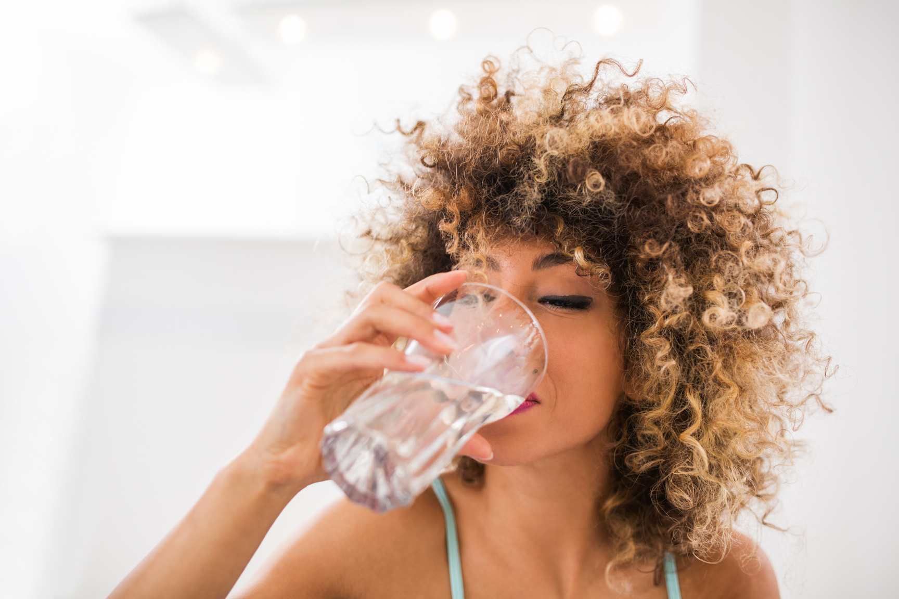

Hvordan forebygge mot smerter?
Side 13
Notes:
Slide 14: Forebygging
Avhengig av hvilke smerter man har kan de forebygges på ulike måter.
Som for behandling uten medisiner, gjelder det også her at man må finne årsaken til smerten.
Dersom man vet hvorfor smerten oppstår kan man finne ut hva man kan gjøre for å forhindre det.
F.eks: får man hodepine dersom man ikke spiser frokost er det viktig å få tid til å spis frokost hver dag.
Får man vondt i magen dersom man gruer seg til noe, er det viktig å snakke om dette på forhånd.

Slide 15
R.I.C.E- prinsippet
Rest - Avlasting av skadested
Ice - Ispose
Compress - Bandasje
Elevate - Ha skadested høyt
Behandling av idrttsskader
Side 15 av 24
Notes:
Slide 15: Forklare RICE prinsippet (hvis aldersgruppen passer til dette).
R – Rest (hvile)
👉 Ta en pause fra aktivitet. Ikke bruk kroppsdelen som er skadet, så den får tid til å begynne å gro.
I – Ice (is)
👉 Legg på is eller noe kaldt (som en ispose) i 15–20 minutter. Det hjelper mot hevelse og smerte. Husk å ha et håndkle mellom huden og isen!
C – Compression (kompresjon)
👉 Bruk en elastisk bandasje for å støtte og holde trykk på området. Det kan redusere hevelse.
E – Elevation (heving)
👉 Hold den skadde kroppsdelen høyt – over hjertenivå hvis mulig. For eksempel: legg foten på en pute når du ligger. Dette hjelper mot hevelse.

Slide 16
Paracetamol
Diklofenak
Medisiner mot smerter
Ibuprofen
Naproksen
Side 16
Notes:
Slide 16: Virkestoffer
Uten resept har vi fire virkestoff som brukes som medisiner mot smerter. Det kan være flere medikamenter som inneholder same virkestoff
Virkestoff er den delen av en medisin som gjør at den virker. Det er det stoffet som hjelper kroppen med å bli frisk eller lindre symptomer. Resten av medisinen er ofte fyllstoff som gjør det lettere å svelge eller gir riktig form.
Viktig at en ikke bruker flere ulike medisiner som inneholder samme virkestoff, fordi en da kan få i seg en for stor max dose.

Slide 17
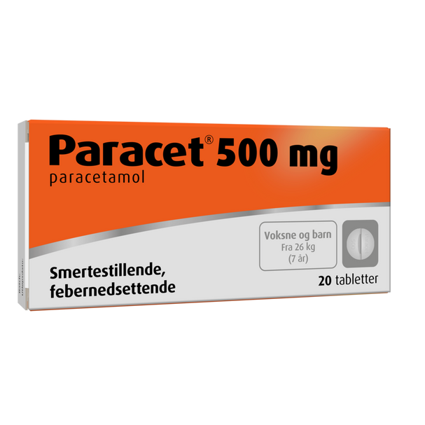
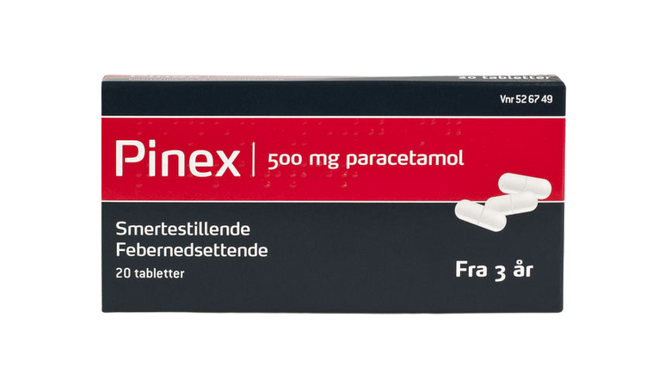
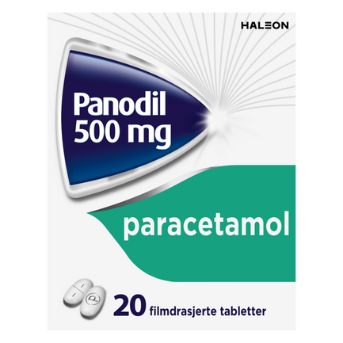
Hva er paracetmol?
Paracetamol er et smertestillende og febernedsettende legemiddel.
Når skal paracetamol brukes?
Paracetamol kan brukes dersom man har hodepine, tannverk, smerter i ledd eller feber.
Når skal man ikke bruke paracetmol?
Paracetamol hjelper ikke for magesmerter, slitenhet eller søvn.
Paracetamol
Side 17 av 24
Notes:
Slide 17: Paracetamol
Paracetamol, ofte kjent som Paracet, er det mest brukte smertestillende og febernedsettende midlet, og er også det som en skal velge først dersom en trenger å behandle smerter med medisiner.
Anbefalt dose for ungdom og voksne er maks 1 gram (2 tabletter à 500 mg) inntil 4 ganger i døgnet.
Altså maks 8 tabletter på 24 timer.
Tar du mer enn dette, kan det skade leveren din – og dette kan etter hvert være potensielt livsfarlig.
Derfor skal du aldri ta mer enn anbefalt dose.
Paracet skal heller aldri blandes med alkohol, fordi begge deler bryte ned i leveren. Tar en begge deler samtidig kan dette derfor gi en overbelastning av leveren.
Overforbruk kan også gi såkalt ‘medisinoverforbrukshodepine’.
Det betyr at tablettene i seg selv kan gjøre at du får mer hodepine.
Kroppen venner seg til medisinen, og smerten blir et tilbakevendende problem.
Overdose av Paracet kan som sagt gi alvorlig leverskade.
Symptomer kan først virke milde – kvalme, oppkast eller magesmerter – men skaden utvikler seg i skjul.
I verste fall kan man trenge levertransplantasjon, eller dø.
Paracet-overdose er veldig alvorlig.

Slide 18
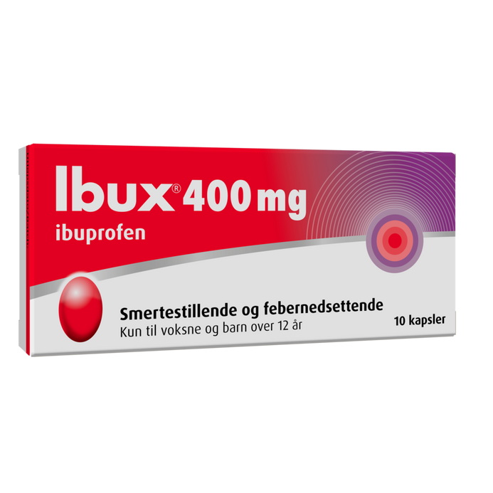
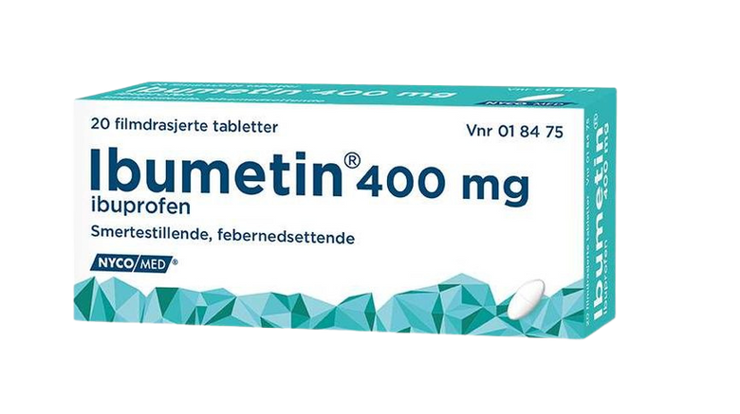
Hva er ibuprofen?
Ibuprofen er et smertestillende, febernedsettende og betennelsesdempende legemiddel.
Når skal ibuprofen brukes?
Ibuprofen kan brukes ved feber, tannsmerter, hodepine, menstruasjonssmerter, smerter og betennelse i muskler
Når skal ibuprofen ikke brukes?
Ibuprofen skal ikke brukes ved vannkopper, magesmerter og slitenhet
Ibuprofen
Side 18
Notes:
Slide 18: Ibuprofen
Ibuprofen, ofte kjent som Ibux, er et smertestillende, febernedsettende og betennelsesdempende middel som oftest er andrevalg i behandling for smerter. Siden ibuprofen er et betennelsesdempende middel så kan det i noen tilfeller ha bedre effekt på muskel og leddsmerter som f.eks. oppstår ved idrettsskader.
I dag er vi vant til raske løsninger.
Men smerte er en naturlig del av livet, og det er viktig å lære seg å tåle litt ubehag uten å alltid ty til medisiner.
Barn og unge kan bruke ibuprofen i noen situasjoner, men med viktige forbehold. Vanlige tilfeller der det ofte brukes:
✔️ Vanlige, akseptable bruksområder
Feber som gjør barnet uvel
Smerter, for eksempel ved:
Tannfrembrudd (hos større barn, ikke spedbarn)
Hodepine (ikke ved mistanke om migrene før vurdering)
Muskelsmerter
Forstuinger eller sportsskader
Betennelsestilstander, f.eks. ved skader med hevelse
⚠️ Viktige forholdsregler
Barn må ikke bruke ibuprofen i følgende situasjoner uten at lege er konsultert:
Alder under 6 måneder
Dehydrering (diaré, oppkast, lite drikke) → ibuprofen kan belaste nyrene
Astma, spesielt hvis barnet tidligere har reagert på NSAIDs
Magesår eller mageproblemer
Nyre- eller leversykdom
Mistanke om infeksjon som vannkopper – ibuprofen bør unngås
Samtidig bruk av andre medisiner som påvirker nyrene eller øker blødningsfare
✔️ Generelle anbefalinger
Bruk alltid riktig formulering for barn, f.eks. mikstur eller brusetabletter som er beregnet for barn.
Følg anbefalingene fra lege eller pakningsvedlegget.
Hvis feber eller smerter varer mer enn et par dager, bør barnet vurderes av helsepersonell.
Paracetamol er ofte førstevalg for feber hos barn; ibuprofen kan brukes som alternativ når det passer bedre.
Hvis du vil, kan jeg også forklare forskjellen mellom ibuprofen og Paracetamol, eller gå gjennom når man bør kontakte lege.

Slide 19
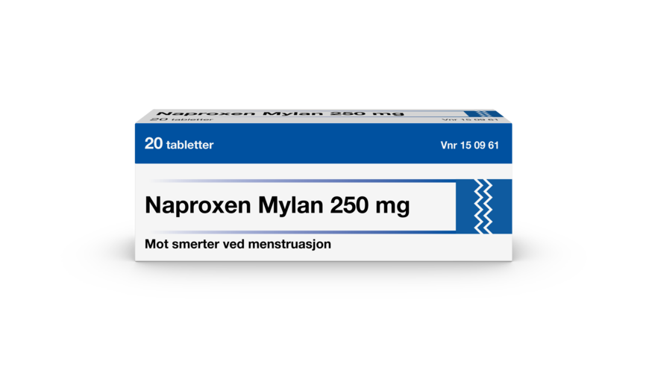
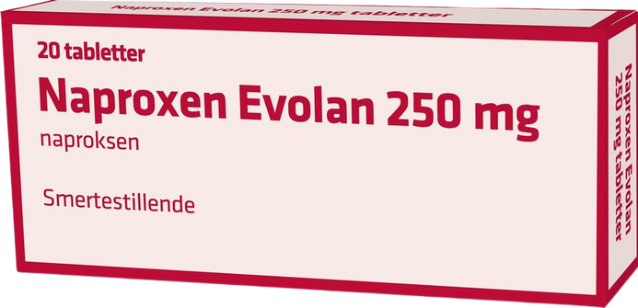
Hva er naproxen?
Naproksen er et smertestillende, febernedsettende og betennelsesdempende legemiddel.
Når skal naproxen brukes?
Naproksen kan brukes ved feber, tannsmerter, hodepine, menstruasjonssmerter, smerter og betennelse i muskler
Når skal naproxen ikke brukes?
Naproksen skal ikke brukes ved vannkopper, magesmerter og slitenhet
Naproxen
Side 19 av 24
Notes:
Slide 19: Naproxen
Naproxen har samme egenskaper som ibuprofen (de kan sees på som søsken med samme virkning), brukes derfor på lik måte og for de samme plagene/smertene. Naproxen og ibuprofen skal derfor heller ikke tas samtidig, da dette vil være det samme som å ta dobbel dose.

Slide 20
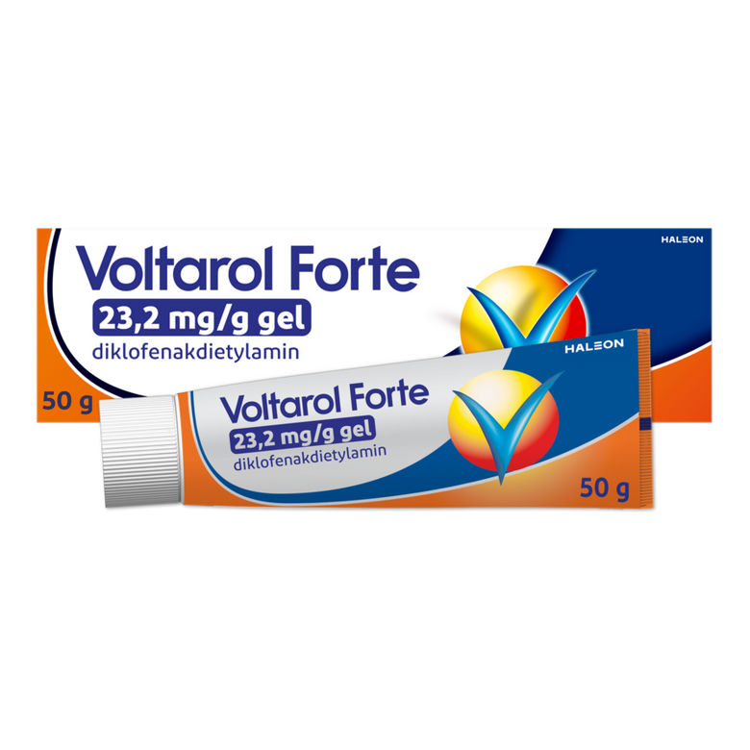
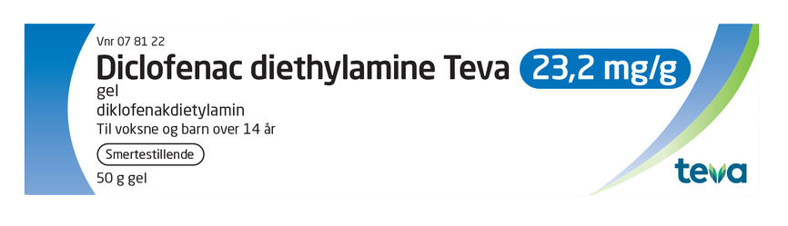
Hva er diklofenak?
Diklofenak er et smertestillende og betennelsesdempende legemiddel som fungerer lokalt.
Når skal diklofenak brukes?
Diklofenak brukes f.eks. ved skader i muskler og ledd
Når skal diklofenak ikke brukes?
Diklofenak brukes på huden, og hjelper kun lokalt
Diklofenak
Side 20 av 24
Notes:
Slide 20: Diklofenak
Diklofenak (Voltarol) er også i samme kategori som ibuprofen og naproxen. Dette kan en kjøpe reseptfritt som en gele. Denne skal en ikke spise, men smøre den direkte på der en har smerte, den virker da lokalt der hvor problemet er (f.eks. en muskelskade).
Oppgave til elevene (diskusjon i plenum eller i mindre grupper):
Hva pleier dere å gjøre når dere har smerter?
Prøver dere andre løsninger først, eller går dere rett til medisinskapet?
Snakk med sidemannen i 1 minutt og del erfaringer.

Slide 21
Margrete er en 16 år gammel jente som elsker å spille fotball og tilbringe tid med vennene sine. En dag, etter en intens fotballkamp i varmt vær, begynner hun å kjenne på en kraftig hodepine. Samme kveld har hun også magesmerter etter middagen.
Etter kampen tar hun en Paracet for hodepinen. Senere på kvelden begynner hun å føle magesmerter. Margrete er usikker på hva hun skal gjøre.
Hjelp Margrete!
Side 21 av 24
Notes:
Side 21-23: Oppgave til elevene (diskusjon i mindre grupper):
Refleksjonsoppgaver.
Her er det ingen fasit svar, men vi ønsker å få en refleksjon rundt det vi nettopp har undervist om.
Stikkord til oppsummering:
Neste gang du får vondt, stopp opp og spør deg selv:
Hva er årsaken?
Kan jeg prøve noe annet enn medisin først?
Trenger jeg egentlig Paracet nå?
Å ta ansvar for egen helse handler om mer enn å ta en pille.
Tips til hverdagen:
Ha faste søvnrutiner
Drikk nok vann
Spis regelmessig
Vær i aktivitet
Snakk om følelsene dine
Mange små ting kan forebygge smerter og gjøre at du slipper å bruke medisiner så ofte.
Paracet kan være nyttig – men skal brukes riktig.
Husk at smerte er kroppens signal.
Ofte finnes det gode alternativer til medisiner.
Hvis du trenger smertestillende ofte, bør du undersøke hvorfor.

Slide 22
Henrik er en 17 år gammel gutt som elsker å spille basketball og trene med vennene sine. En dag etter en intensiv treningsøkt merker han at kneet begynner å hovne opp og blir smertefullt. Han husker at han har Ibux hjemme og lurer på om det kan hjelpe med smerten og hevelsen. Men er det det rette valget for ham?
Hjelp Henrik!
Side 22 av 24

Slide 23
Gunn-Therese er en 18 år gammel student som ofte lider av sterke menssmerter som forstyrrer hverdagen hennes. Hun har hørt om Naproxen som et alternativ til andre smertestillende midler. Kan dette være løsningen for henne?
Hjelp Gunn-Therese!
Side 23 av 24

Slide 24
  Hvorfor er det viktig å ikke overskride den anbefalte dosen Paracet?
  Hvordan kan livsstils valg påvirke behovet for Paracet?
  Hva bør du gjøre hvis du mistenker at du har tatt for mye Paracet?
Spørsmål til diskusjon
Side 24
Notes:
Slide 24 Oppgave til elevene
1. Hvorfor er det viktig å ikke overskride den anbefalte dosen Paracet?
Overdosering kan føre til leverskade, langvarig bruk av paracet kan også gi hodepine i seg selv.
2. Hvordan kan livsstils valg påvirke behovet for Paracet?
Alle mennesker påvirkes av de livsstilsvalgene de tar. Både nok hvile og søvn, nok mat og drikke (regelmessige måltid), frisk luft og bevegelse og regulert skjermtid vil være med på å gi oss så god generell helse som mulig for den enkelte.
3. Hva bør du gjøre hvis du mistenker at du har tatt for mye Paracet?
Kontakte lege så snart som mulig.
Takk for at dere har lyttet.
Nå er jeg nysgjerrig: Hva tar dere med dere fra dette?
Har dere noen spørsmål om smerter eller bruk av Paracet?

